Slide 1
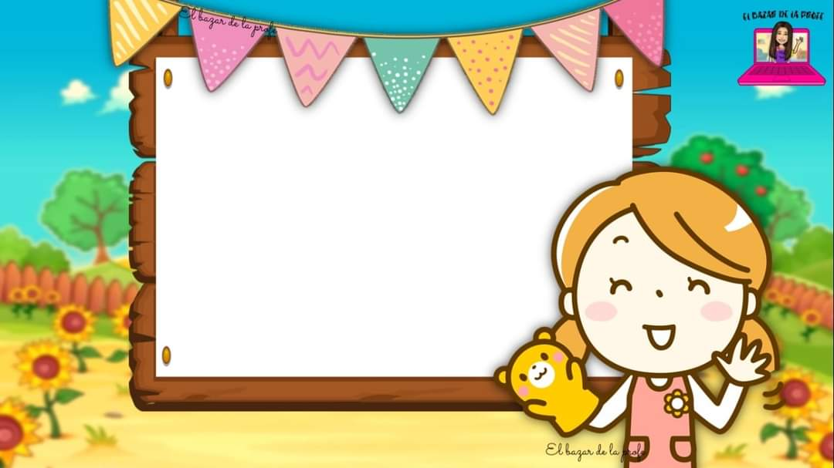
EXPERIENCIA EXITOSA
28 de Junio de 2021
Maestra:
3

Slide 2
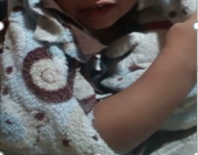
socioemocional
RETROALIMENTACIÓN
EVIDENCIA
Esta técnica te va a ayudar para cuando te encuentres muy enojado y quieras pelear con alguien recuerda que es mejor alejarte, calmarte y ahora si mas tranquilo salir a solucionar el problema.
EVALUACIÓN
Reconoce la importancia de regular sus emociones y expresa que la técnica de la tortuga lo ayudara cuando este enojado, explica paso a paso lo que va a realizar.

Slide 3
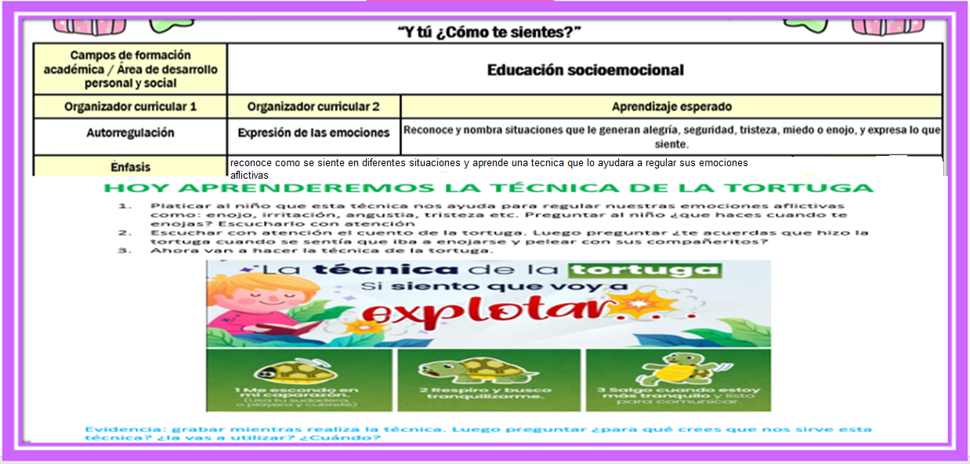
PLAN

